Slide 1
Zajęcia podnoszące kompetencje emocjonalno-społeczne
Temat: Tolerancja w szkole

Slide 2
Co wiesz o tolerancji?
Co to jest tolerancja?
Czy uważasz, że jesteś osobą tolerancyjną?
Zastanów się, a na następnych slajdach dowiesz się więcej o tolerancji.

Slide 3
Tolerancja – co to jest?
Tolerancja = szacunek do drugiej osoby
Jakie korzyści dla Ciebie płyną z tego, że ludzie różnią się miedzy sobą pod wieloma względami?

Slide 4
Tolerancja to...
„Tolerancja to poszanowanie czyichś poglądów, wierzeń, upodobań, różniących się od własnych”
Źródło: https://sjp.pwn.pl/slowniki/tolerancja.html

Slide 5
Tolerancja to:
Akceptacja
Dobroć
Zrozumienie
Wyrozumiałość
Otwartość
Pomoc
Szacunek
Życzliwość Czy możesz dodać coś jeszcze od siebie?

Slide 6


Slide 7
Tolerancja w szkole
Już wiesz co to jest tolerancja. Zastanów się, czy jesteś w szkole osobą tolerancyjną?
Na kolejnym slajdzie znajduje się wiersz autorstwa Małgorzaty Wiśniewskiej-Koszela. Przeczytaj go i zastanów się, jak odnosi się on do Ciebie.

Slide 8
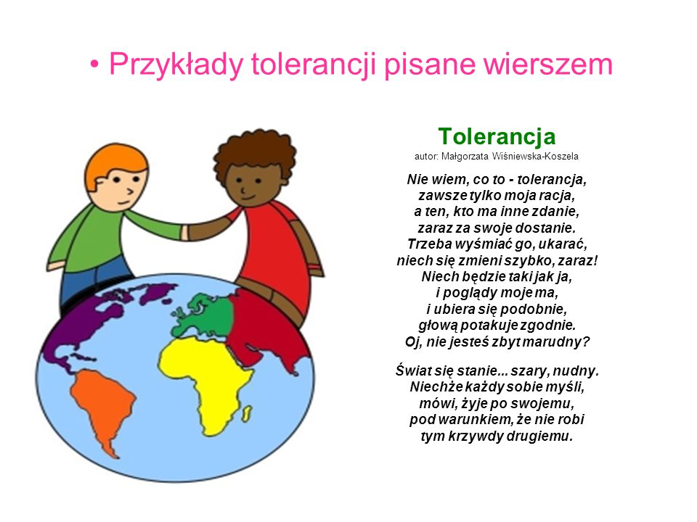

Slide 9
Wzajemne zrozumienie = dobre relacje w grupie

Slide 10
Dziękuję za uwagę.
Wszelkie pytania proszę kierować na adres kedzierska-woźniak@wp.pl

Slide 11
Bibliografia
C. Macrac, C. Stanger „Stereotypy i uprzedzenia”

